Slide 1
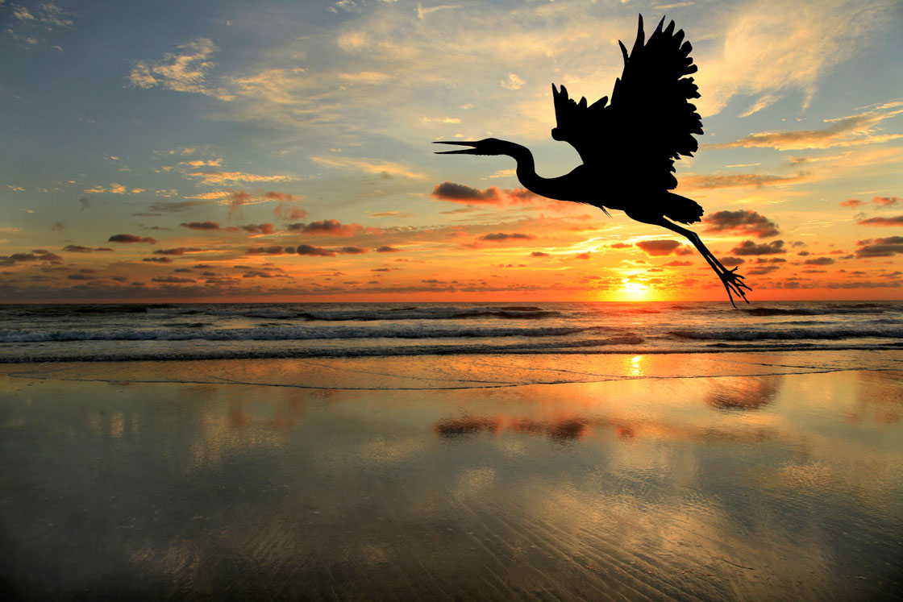
DEPARTAMENTO DE CIENCIAS HUMANAS Y SOCIALES CARRERA DE LICENCIATURA EN CIENCIAS DE LA EDUCACIÓN
MENCIÓN EDUCACIÓN AMBIENTAL
ANÁLISIS DE LOS CONOCIMIENTOS DE DOCENTES Y ALUMNOS DEL COLEGIO “ÁGORA” - VIÇOSA- BRASIL, ACERCA DE LA OBSERVACIÓN DE AVES PROPIAS DEL ENTORNO ECOLÓGICO. PROPUESTA ALTERNATIVA.
JOHANNA ELIZABETH JARA CONTRERAS
DIRECTOR: ARQ. EDGAR PADILLA U. Mgs.
CODIRECTOR: DR. MIGUEL PALACIOS V.
SANGOLQUÍ
2015

Slide 2
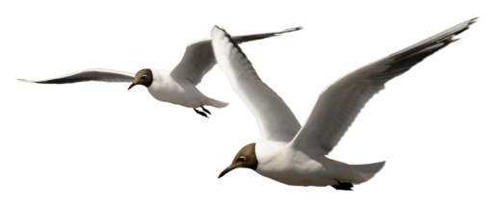
CAPÍTULO I PROBLEMA

Slide 3
PLANTEAMIENTO DEL PROBLEMA
IMPACTOS NEGATIVOS EN LAS AVES
REDUCCIÓN DE LA BIODIVERSIDAD
ACCIONES ANTRÓPICAS
BARRERAS EN EDUCACIÓN AMBIENTAL
- Urbanización
- Captura de aves
- Caza predatoria
- Destrucción de hábitats.
Legislación ambiental flexible
Currículo formal no ambientalizado
Profesores no capacitados en técnicas y estrategias
Falta de recursos educativos en E.A
(Mattos et aI. 1993)
(McKinney, 2002)

Slide 4
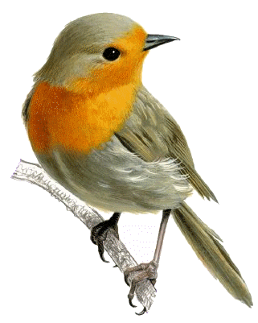
FORMULACIÓN DEL PROBLEMA
¿Cuáles son los conocimientos acerca de la observación de aves, que poseen los docentes y estudiantes de Enseñanza Media del Colegio Ágora de Viçosa - Minas Gerais – Brasil, en el año 2015 en el entorno ecológico del centro educativo?
PREGUNTAS DE INVESTIGACIÓN
¿Cuál es el contexto ecológico del sector en donde se encuentra ubicado el colegio Ágora de la ciudad Viçosa, en cuanto a la cantidad y calidad de aves para observación y conservación sustentable de las mismas?
¿Qué importancia tendrá para la institución educativa del Colegio Ágora de la ciudad de Viçosa, la observación de aves?
¿Qué nivel de conocimientos tienen los docentes y alumnos de educación media del Colegio Ágora de la ciudad de Viçosa sobre técnicas y estrategias para observación de aves?
¿Qué se debería realizar para capacitar a los docentes y alumnos en el tema de investigación propuesto?

Slide 5
OBJETIVO GENERAL
Indagar los conocimientos que poseen los docentes y estudiantes de Enseñanza Media del Colegio Ágora de Viçosa - Minas Gerais – Brasil, en el año 2015 acerca de la observación de aves en el entorno ecológico de este centro educativo, con la finalidad de proponer la elaboración de una Guía de capacitación sobre el tema.
OBJETIVOS ESPECÍFICOS
Identificar el contexto ecológico del sector en donde se encuentra ubicado el Colegio Ágora de la ciudad Viçosa, en cuanto a la cantidad y calidad de aves para observación y conservación sustentable de las mismas.
Establecer la importancia que tiene para la institución educativa del Colegio Ágora de la ciudad de Viçosa, la observación de aves, como aspecto generatriz para la elaboración de una Guía de Capacitación.
Establecer el nivel de conocimientos que poseen los docentes y alumnos de Educación Media del Colegio Ágora de la ciudad de Viçosa sobre técnicas y estrategias para observación de aves.
Proponer una alternativa de capacitación para la observación de aves existentes en el entorno del centro educativo para docentes y alumnos.

Slide 6
JUSTIFICACIÓN
BENEFICIOS
EDUCACIÓN AMBIENTAL + BIRDWATCHING
SENSIBILIZACIÓN AMBIENTAL A PROFESORES Y ESTUDIANTES DE EDUC. MEDIA
Avifauna local
Práctica de la Educación Ambiental
Metodología de la E.A.
Socio-ambientales:
Espíritu conservacionista
BARRERAS EN E.A
PROBLEMAS SOCIO AMBIENTALES
GUÍA DE CAPACITACIÓN PARA LA OBSERVACIÓN DE AVES
DIAGNÓSTICO
Sustento legal, teórico, filosófico
Talento humano
Recursos
Información
Financiamiento (Colegio Ágora)
Técnica
Económica
FACTIBILIDAD

Slide 7
CAPÍTULO I I MARCO TEÓRICO

Slide 8
CAPÍTULO I I MARCO TEÓRICO
Antecedentes
Fundamentación Legal
Fundamentación Teórica
Ley Federal N°. 9.795, (27/abr/1999).
Ley Federal N°. 6938, de 1981.
Art. 225 (1998). Constitución Federal de Brasil.
Ley de Directrices y Bases de la Educación, N°. 9394, (1996).
Decreto Nº 41.055, de (18/may/2000,
TEMA 1: EL CONTEXTO ECOLÓGICO GENERAL
TEMA 2: CONTEXTO ECOLÓGICO DE AVIFAUNA DEL SECTOR
TEMA 3: CONTEXTO EDUCATIVO
MARCO TEÓRICO

Slide 9
CAPÍTULO III
METODOLOGÍA

Slide 10
Modalidad de la Investigación
Tipo de
investigación
Técnicas e Instrumentos
Población
De campo
Bibliográfica documental
De intervención social
Descriptiva
(Describe y relaciona el problema )
Encuestas: Cuestionario
Entrevista informal
Consulta bibliográfica
61 Estudiantes
1 Docentes
2 Directivos

Slide 11
CAPÍTULO IV
PROCESAMIENTO, ANÁLISIS E INTERPRETACIÓN DE RESULTADOS

Slide 12
DIRECTORA Y CO-DIRECTORA
Pregunta 1.
¿La Observación de aves contribuye para la conservación de las áreas protegidas y naturales a través de la Filosofía de la Interpretación. Usted considera en forma general que esta actividad es una buena iniciativa para ser incorporada en las aulas como parte de los planes y proyectos institucionales de Educación Ambiental?
DESCRIPCIÓN | FRECUENCIA | PORCENTAJE
Definitivamente Si | 2 | 100%
Probablemente Si | 0
Indeciso | 0
Probablemente No | 0
Definitivamente No | 0
TOTAL | 2 | 100%

Slide 13
Pregunta 2.
El Estado de Minas Gerais alberga aproximadamente la mitad de las aves de todo Brasil. ¿Usted considera que en Viçosa se promueve la observación de aves a través de programas y proyectos que permitan dar a conocer a los estudiantes y profesionales en educación formal la situación actual de las aves de Viçosa?
DESCRIPCIÓN | FRECUENCIA | PORCENTAJE
Si | 0
Parcialmente | 0
No | 2 | 100%
TOTAL | 2 | 100%

Slide 14
Pregunta 8.
¿En pocas palabras, indique los principales cambios que usted considera que traería para los alumnos de Educación Media, en términos de concientización ambiental conocer más de las aves de Viçosa por medio de la Observación de Aves?
Testimonio 1: Directora Institucional: “El alumno será más observador de la naturaleza y de las aves, con certeza serán más conscientes y cuidadosos con el medio ambiente”.
Testimonio 2: Coordinadora Pedagógica: “La experiencia, antes que cualquier cosa, introduciría a los estudiantes en el Medio Ambiente de forma más intensificada, algo que es interesante. El contacto con el medio es apto para despertar cierta sensibilidad para que los individuos se concienticen sobre la importancia de la preservación ambiental. Además, a partir de iniciativas como esta, sí es posible conocer más y mejor la Geografía, la naturaleza (flora y fauna), y el medio ambiente local (Viçosa)”.

Slide 15
ENCUESTA APLICADA AL PROFESOR DE BIOLOGÍA DE EDUCACIÓN MEDIA DEL COLEGIO ÁGORA.
Pregunta 1. ¿Alguna vez usted ya dirigió la actividad de Observación e Interpretación de aves como iniciativa o Proyecto Educativo en Educación Ambiental en el Colegio Ágora?
Si (_) No (X)
Pregunta 2. ¿Si tuviera la oportunidad de dirigir la actividad de observar aves, considera usted que conoce las técnicas y estrategias para conducir a los alumnos a realizar el avistamiento de las especies?
Sí (X) Parcialmente (_) No (_)
Pregunta 3. ¿Usted considera que la actividad de observar aves promueve la concientización ambiental en los alumnos del Educación Media para preservar las aves de Brasil comenzando con iniciativas de protección de las aves a nivel local?
Definitivamente sí (X) Probablemente Si(_ ) Indeciso (_)
Probablemente No (_) Definitivamente No (_)

Slide 16
Pregunta 9. En pocas palabras, que tan importante sería para los alumnos de Educación Media observar aves, en relación a los beneficios de generar conciencia ambiental en los estudiantes.
Testimonio:
La observación de aves puede venir a promover la concientización efectiva de los estudiantes para la fauna de aves, sumado, preservar lo que se conoce es más eficiente.

Slide 17
ENCUESTA APLICADA A ESTUDIANTES DE 1°, 2° Y 3°. AÑO DE EDUCACIÓN MEDIA DEL COLEGIO ÁGORA
Pregunta 1: ¿Usted conoce la importancia de las aves en la naturaleza?
DESCRIPCIÓN | 1°. AÑO | 2°. AÑO | 3°. AÑO | FRECUENCIA ABSOLUTA | PORCENTAJE
Si | 10 | 7 | 9 | 26 | 44%
Parcialmente | 8 | 9 | 15 | 32 | 53%
No | 1 | 0 | 1 | 2 | 3%
TOTAL POR CURSO: | 19 | 16 | 25 | 60 | 100%
Pregunta 2: ¿Usted sabe cuál es el principal problema de que existan aves amenazadas de extinción?
DESCRIPCIÓN | 1°. AÑO | 2°. AÑO | 3°. AÑO | FRECUENCIA ABSOLUTA | PORCENTAJE
Caza indiscriminada | 4 | 2 | 1 | 7 | 12%
Inadecuada administración de los recursos naturales | 2 | 3 | 1 | 6 | 10%
Quema de los ambientes naturales | 6 | 3 | 10 | 19 | 32%
Tráfico ilegal | 7 | 8 | 13 | 28 | 46%
TOTAL POR CURSO: | 19 | 16 | 25 | 60 | 100%

Slide 18
Pregunta 3: ¿Cuál usted considera que sería la mejor estrategia para minimizar los riesgos de amenaza en las aves?
DESCRIPCIÓN | 1°. AÑO | 2°. AÑO | 3°. AÑO | FRECUENCIA ABSOLUTA | PORCENTAJE
Reducir la contaminación ambiental | 1 | 0 | 0 | 1 | 1%
Conservación de las áreas naturales | 10 | 7 | 10 | 27 | 45%
La Educación Ambiental | 7 | 7 | 13 | 27 | 45%
Apoyar la labor de las ONGs ambientalistas | 1 | 2 | 1 | 4 | 7%
No Respondieron | 0 | 0 | 1 | 1 | 2%
TOTAL POR CURSO: | 19 | 16 | 25 | 60 | 100%
Pregunta 4: ¿Es común para usted ver aves cerca de su casa o vecindario?
DESCRIPCIÓN | 1°. AÑO | 2°. AÑO | 3°. AÑO | FRECUENCIA ABSOLUTA | PORCENTAJE
Si | 13 | 10 | 17 | 40 | 67%
No | 6 | 5 | 7 | 18 | 30%
No Respondieron | 0 | 1 | 1 | 2 | 3%
TOTAL POR CURSO: | 19 | 16 | 25 | 60 | 100%

Slide 19
Pregunta 10: En pocas palabras, indique los principales cambios que traería para usted en términos de concientización ambiental conocer más de las aves de Viçosa por medio de la observación de aves?
Testimonios relevantes.
“Mejoraría para saber cuáles son las aves naturales de la región de Viçosa”.
“Incentivar a la población de Viçosa para preservar más el medio ambiente. Dar conferencias sobre las especies existentes y extintas”.
“Podría pasar para otras personas los conocimientos que iría a adquirir, e intentar ayudar al medio ambiente para que no haya especies en extinción”.
“Adquirir conocimiento de las aves y saber la importancia de ellas para la naturaleza”.
“Protegería las aves de la caza y destrucción de los hábitats”.
“La concientización para mejorar el trabajo ambiental”.
“Adquiriría un conocimiento mayor, como también curiosidad, y eso podría evitar destrucción ambiental, llevando en consideración la importancia de esos animales”.
DESCRIPCIÓN | 1°. AÑO | 2°. AÑO | 3°. AÑO | TOTAL | PORC.
Respondieron positivamente | 9 | 6 | 17 | 32 | 91%
No les interesa | 0 | 2 | 0 | 2 | 6%
No sabe |  |  | 1 | 1 | 3%
TOTAL POR CURSO: | 9 | 8 | 18 | 35 | 100%

Slide 20
CAPÍTULO V
CONCLUSIONES Y RECOMENDACIONES

Slide 21
CONCLUSIONES
1. El profesor de Biología sí posee conocimientos sobre técnicas y estrategias para avistar aves, en tanto que los alumnos en un 70% tienen dificultades para reconocer más de 5 especies comunes.
2. En el Colegio Ágora no hay profesores de Educación Ambiental, pese a dominar el tema de avistar aves, está sujeto a impartir contenidos del currículo formal, sin que exista profundización de tema ambientales para llegar a crear conciencia ambiental.
3. La Educación Ambiental como eje transversal aún no tiene fuerza en el Colegio Ágora, se evidenciaron falencias en sus conocimientos sobre Medio Ambiente y aves de la región, la disciplina de Biología no es asociada a prácticas de investigación y de campo.
4. Las autoridades, profesores y estudiantes presentan interés y consideran importante la actividad de observar aves como Proyecto Pedagógico en Educación Ambiental.
5. Se presentó como propuesta de acción el diseño de una Guía de Capacitación en Observación de Aves para la Educación Media con la finalidad de contribuir con la sensibilización ambiental de los estudiantes a través de la implementación de proyectos en Educación Ambiental.

Slide 22
RECOMENDACIONES
Se debe incentivar la Educación Ambiental en la institución educativa a fin de educar cultivando actitudes responsables con el ambiente en los estudiantes como otra área del conocimiento.
Se recomienda tomar medidas correctivas y redirigir los conocimientos con información efectiva sobre la importancia de la conservación y el buen estado de los ambientes naturales ya que no tienen una idea específica de las causas y del por qué existen especies amenazadas de extinción.
Se recomienda hacer uso de la “Guía de Capacitación para la Observación de Aves” con la finalidad de crear interés y despertar curiosidad en los estudiantes en el mundo de las aves, a fin de que pueda ser un incentivo profesional y puedan aportar con notas científicas gracias a sus observaciones.
Se recomienda gestionar planes, programas y proyectos en Educación Ambiental a partir de la presente investigación a fin de mitigar y mejorar el estado de conservación de la biodiversidad ya que algunas especies son sensibles a la destrucción de los ambientes.
Se recomienda que la Educación Ambiental como este eje transversal del currículo brasilero según Ley N°.9.795/99 sea interdisciplinar, ya que es un es un componente esencial y permanente de la educación nacional, debiendo estar presente de forma articulada en todas los niveles y modales del proceso educativo.

Slide 23
CAPÍTULO VI
PROPUESTA ALTERNATIVA

Slide 24
TÍTULO
Guía de capacitación para la observación de aves del entorno ecológico del Colegio Ágora – “Una orientación práctica para docentes y alumnos de Educación Media”.
Proporcionar técnicas y estrategias de bajo impacto para el correcto avistamiento e identificación de la avifauna local como estrategia en Educación Ambiental para docentes y alumnos de Educación Media del Colegio Ágora.
OBJETIVOS ESPECÍFICOS
Ayudar a los estudiantes observadores a desarrollar habilidades para identificar especies de aves de manera grupal o autónoma, apoyados con información de consulta rápida.
Entrenar a los estudiantes a través de las técnicas y estrategias cómo avistar aves.
Dar a conocer las principales aves de la localidad a través de actividades recreativas y educativas.
Contribuir con la Educación Ambiental, sensibilizando y generando conciencia ambiental en los estudiantes acerca de la importancia de conservar aves con el objetivo de que sean promotores de la gestión ambiental enseñando a otros cómo cuidar el ambiente.
OBJETIVO PRINCIPAL

Slide 25
JUSTIFICACIÓN E IMPORTANCIA
La elaboración de la Guía de Capacitación para la Observación de Aves, se justifica partir de los resultados obtenidos de la investigación.
Es una propuesta de acción en Educación Ambiental para el Colegio Ágora.
Proporciona estrategias metodológicas para la observación de aves.
Proporcionen aulas prácticas a partir de la recreación y el entretenimiento.
Favorece el conocimiento, motivar el aprendizaje, contribuir el desarrollo de habilidades y técnicas de observación de aves.
Ayuda a reconocer especies locales.
Valora la avifauna local promoviendo el cuidado del ambiente al despertar sensibilidad y conciencia ambiental.

Slide 26
¿QUÉ CONTIENE LA GUÍA?
TEMA 1: SABERES FUNDAMENTALES PARA OBSERVAR E IDENTIFICAR AVES.
TEMA 2. ¿QUÉ VER EN LAS AVES PARA IDENTIFICARLAS.
TEMA 3. USO, CUIDADO Y SELECCIÓN DEL EQUIPO DE CAMPO.
TEMA 4. ORGANIZANDO UNA SALIDA DE CAMPO.
TEMA 5. 42 ESPÉCIES DE AVES DE ÁREAS HÚMIDAS DE VIÇOSA.
Orden 1: Anseriformes (patos).
Orden 2: Podicipediformes (zambullidores).
Orden 3: Suliformes (pato aguja).
Orden 4: Pelicaniformes (garzas y aves costeras.
Orden 5: Charadriiformes (narcejas, y martins).
Orden 6: Passeriformes (pajaritos).

Slide 27
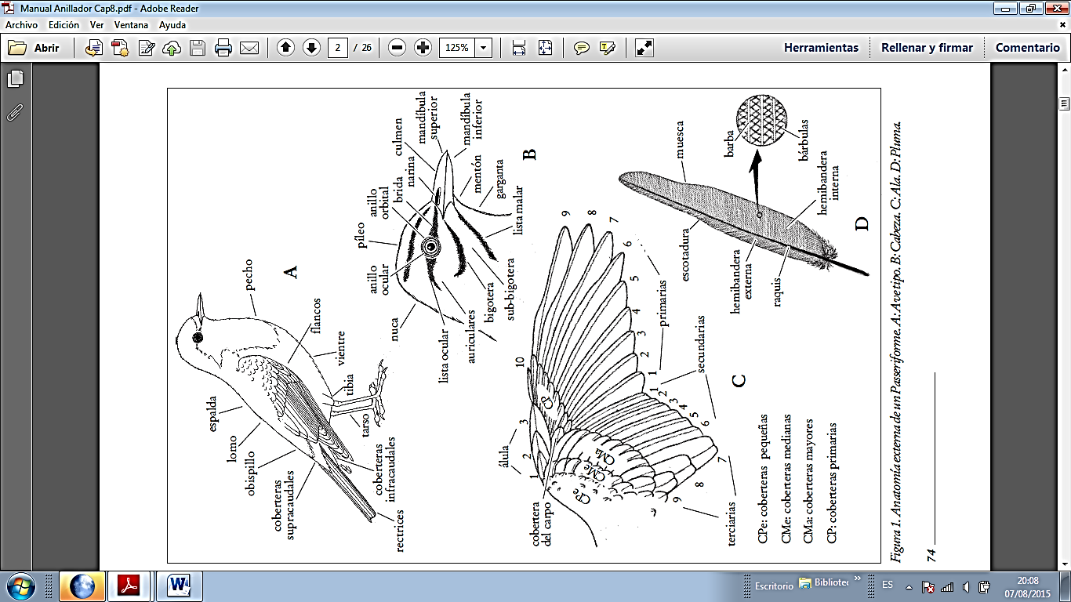
Ejemplificación del contenido
1.2.2. ¿QUÉ CONOCER PARA IDENTIFICARLAS? MORFOLOGÍA DE LAS AVES?
A lo largo de la guía se proporciona una serie de imágenes explicativas, con información en resumen a fin de que el estudiante entienda y relacione a la brevedad posible los temas.
Figura 1. Anatomía externa de un ave. (A) Parte externa; (B) Cabeza; (C) Ala.
Fuente: Pinilla, J. (Coord.) 2000. Manual para el anillamiento científico de aves [Imagen] Recuperado de http://www.magrama.gob.es/es/biodiversidad/temas/inventarios-nacionales/manual_anillador_tcm7-24002.pdf

Slide 28
Algunos recursos ilustrativos contemplan:

Slide 29
Detalle de los instrumentos de trabajo destacados en la guía:
Un registro de las 42 aves de áreas húmedas de la región local indicando el Orden, Familia, y datos generales. (Pág.163).

Slide 30
MI HOJA DE REGISTROS
Lugar: |  |  |  | Hora: |  |  |  |  |  |  | Fecha:
Estado del tiempo:
Tipo de Hábitat:
Nombre del ave: |  |  |  |  |  |  |  |  | Se parece a:
Descripción del canto:
Tamaño aproximado: |  |  |  |  |  |  | N°. de individuos:
¿Cómo se mueve el ave en tierra? Camina: |  |  |  |  |  |  |  |  |  |  |  | Salta:
Se está alimentando de:
Su cuerpo es: | Redondo: |  |  |  | Esbelto: |  |  |  |  |  |  | Largo:
Sus alas son: | Cortas: |  |  |  | Medianas: |  |  |  |  |  |  | Largas:
La cola es: | Corta: |  |  |  | Mediana: |  |  |  |  |  |  | Larga:
Sus tarsos son: | Largos: |  |  |  | Medianos: |  |  |  |  |  |  | Cortos:
Su vuelo es: | Recto: |  | Errático: |  |  |  |  | Espiral: |  |  |  |  | Ondulado corto:
 | Ondulado largo: |  |  |  |  |  |  | Planeo: |  |  |  |  | Aleatorio:
Anotaciones: (Actitudes adicionales en tierra y vuelo; colores, tipos de ojos, tipo de cortejo. huevos, forma del nido, forma del vuelo, etc). |  |  |  |  |  | DIBUJO
- ANEXO 1. Una Hoja de Registros para anotaciones en cada salida de campo (Pág.189).

Slide 31
1. Amazonetta brasiliensis
BirdLife International (2012). Amazonetta <brasiliensis. The IUCN Red List of Threatened Species.
Version 2015.2. Recuperado de <www.iucnredlist.org>. Downloaded on 08 August 2015.
http://www.wikiaves.com.br/pe-vermelho
http://www.planetofbirds.com/anseriformes-anatidae-brazilian-teal-amazonetta-brasiliensis
2. Cairina moschata
BirdLife International 2012. Cairina moschata. The IUCN Red List of Threatened Species. Version
2015.2. Recuperado de <www.iucnredlist.org>. Downloaded on 08 August 2015.
http://www.planetofbirds.com/anseriformes-anatidae-muscovy-duck-cairina-moschata
3. Nomonyx dominicus
BirdLife International 2012. Nomonyx dominicus. The IUCN Red List of Threatened Species. Version
2015.2. Recuperado de <www.iucnredlist.org>. Downloaded on 08 August 2015.
http://www.wikiaves.com.br/marreca-de-bico-roxo
http://www.planetofbirds.com/anseriformes-anatidae-masked-duck-nomonyx-dominicus
ANEXO 2. Bibliografía complementaria de las 42 especies de aves de áreas húmedas de Viçosa (Pág.190).

Slide 32
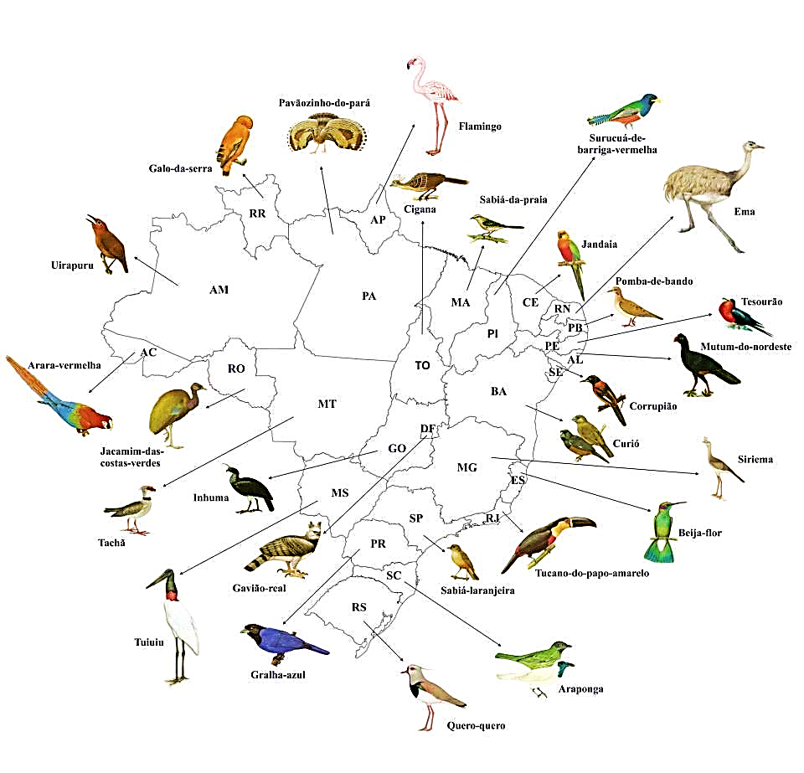
ANEXO 3. Un mapa con as aves símbolos de cada Estado brasilero (Pág.195).
Tomado del Libro “Aves Símbolos de los Estados Brasileros” por Roberto Gonçalves de Oliveira.

Slide 33
ANEXO 4. Lista completa de aves 364 aves registradas avistadas en Viçosa – Minas Gerais (Pág. 196).
LEGENDA:
Ameaçada em Viçosa = [V]; Ameaçada em Minas Gerais= [MG]; Ameaçada no Brasil = [BR]; Ameaçada Globalmente = [G]; Extinta em Viçosa = Ordem , família, espécie , nombre popular.
TINAMIFORMES
TINAMIDAE
1. Crypturellus obsoletus inhambuguaçu [V]
2. Crypturellus parvirostris inhambu chororó
3. Crytturellus tataupa inhabu chintã
4. Tinamus solitarius macuco [MG] [G] extinto
ANSERIFORMES
ANATIDAE
5. Amazonetta brasiliensis - pé vermelho
6. Cairina moschata - pato do mato
7. Nomonyx dominica - marreca do bico roxo
GALLIFORMES
CRACIDAE
8. Penelope obscura – jacuaçu [V]
9. Penelope superciliares – jacupemba [V]
ODONTOPHORIDAE
10. Odontophorus capueira-uru [MG] extinto
extinto
extinto
extinto
Código de Ética del Observador.

Slide 34
GESTIÓN DE LA PROPUESTA
A través de clases temáticas por parte del profesor responsable de los tres cursos de Educación Media,.
Se aplicaran actividades de recreación educativa aplicándose en la práctica las técnicas y estrategias para avistar aves expuestas en la presente guía de capacitación.
Los días y horarios serán ajustados al cronograma de actividades del currículo formal.
EVALUACIÓN DE LA PROPUESTA
Finalidad, conocer si se están alcanzando los objetivos específicos propuestos en la guía a fin de tomar las debidas correcciones para su perfeccionamiento.
Para dicha evaluación se aplicará una entrevista a los estudiantes, y profesor responsable dos veces al año, a mediados del año escolar y finales del mismo.

Slide 35
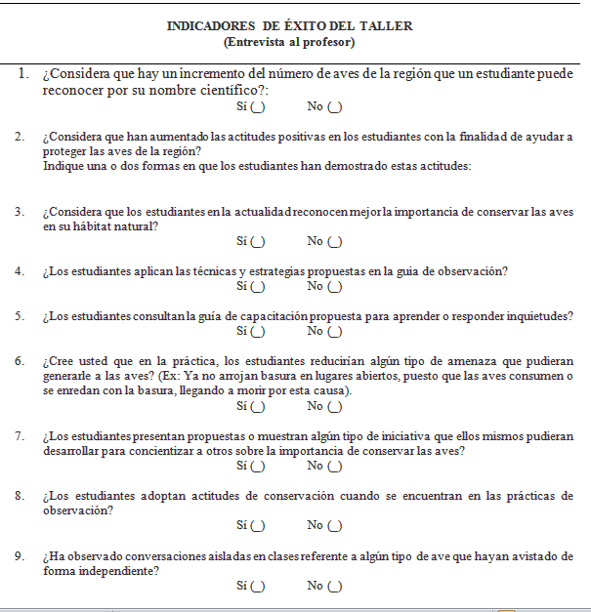

Slide 36
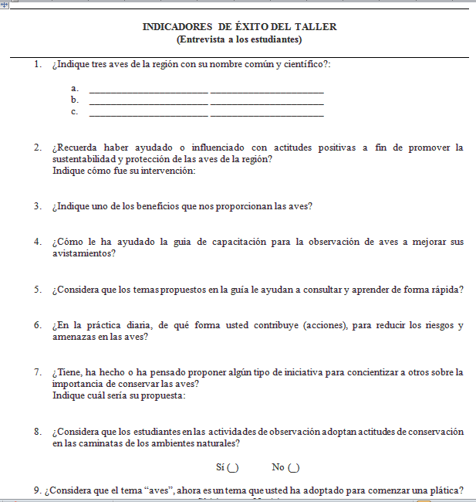

Slide 37
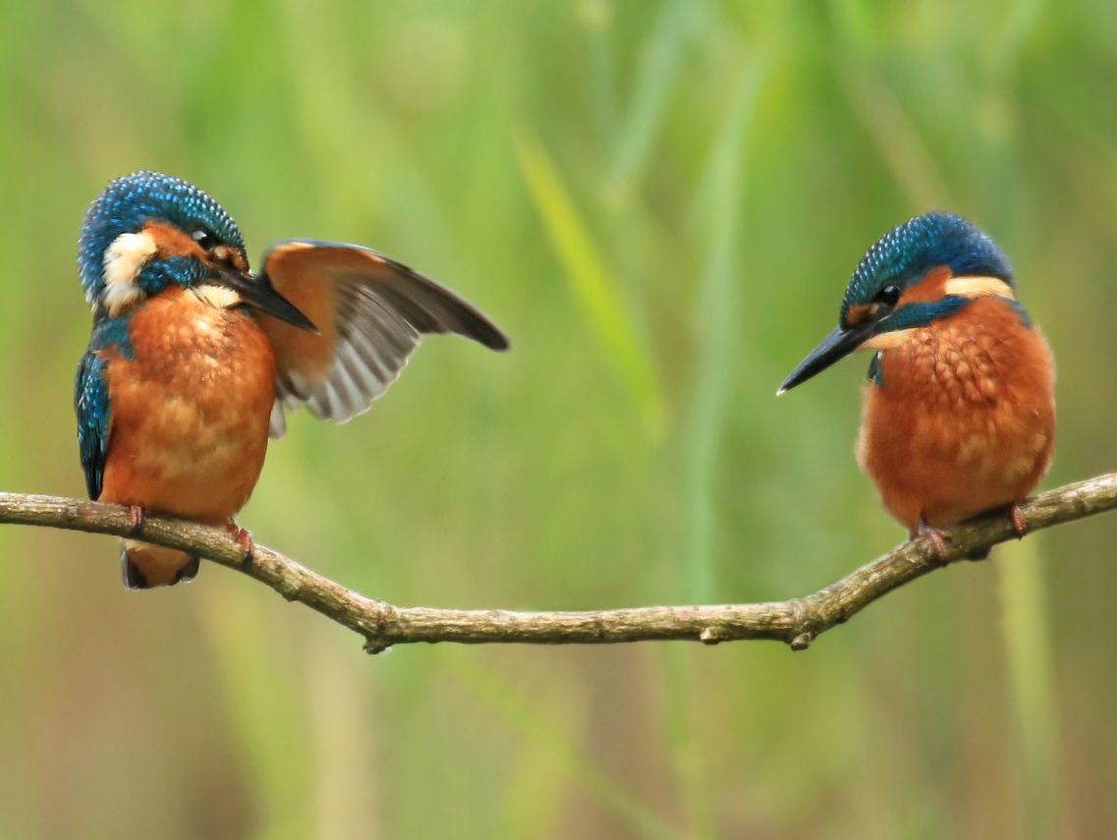
MUCHAS GRACIAS…
Muchos vuelan como hojas, pocos como aves.
José Narosky

